Slide 1
Рисунок 1 Результаты электрокардиографии при поступлении

Slide 2
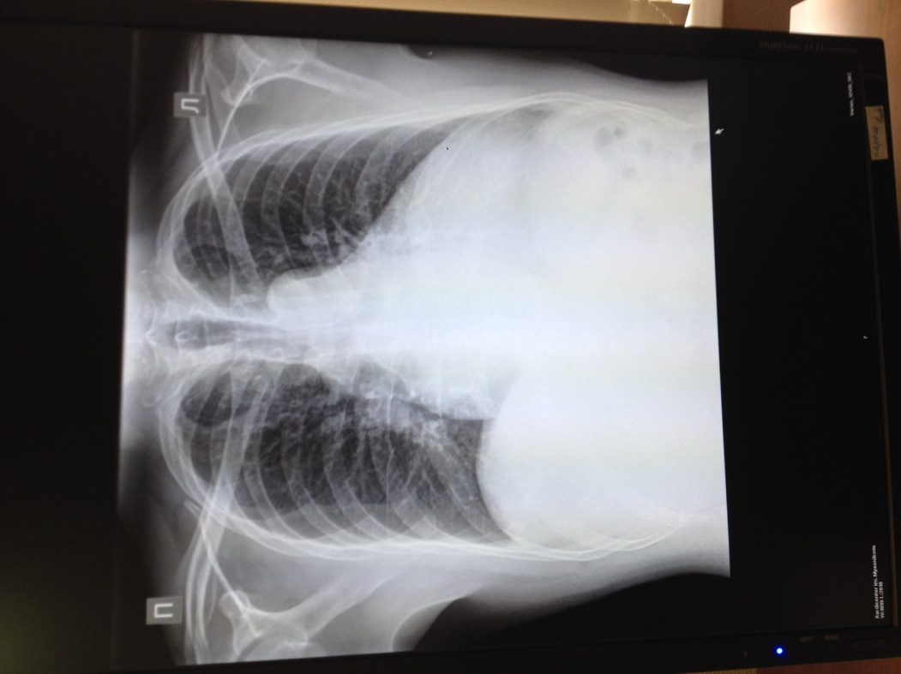
Рисунок 2 Результаты рентгенографии органов грудной клетки при поступлении

Slide 3
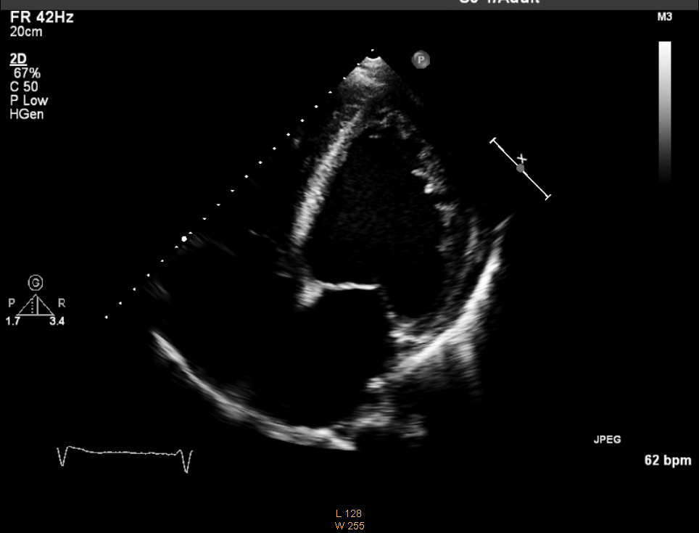
Рисунок 3 Результаты эхокардиографии при поступлении

Slide 4
Рисунок 4

Slide 5
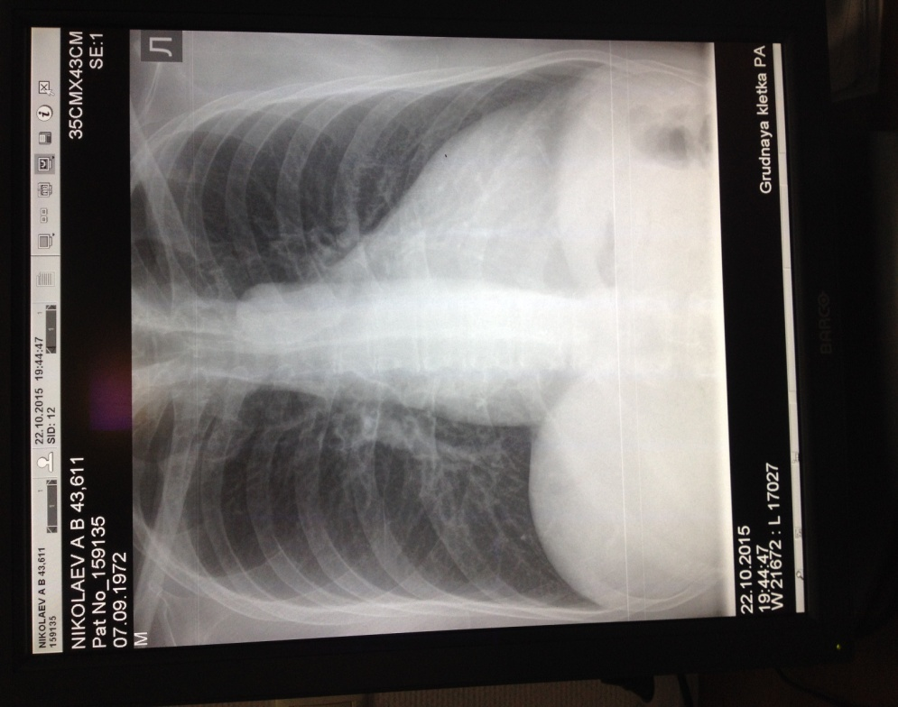
Рисунок 5 Результаты рентгенография органов грудной клетки при выписке

Slide 6
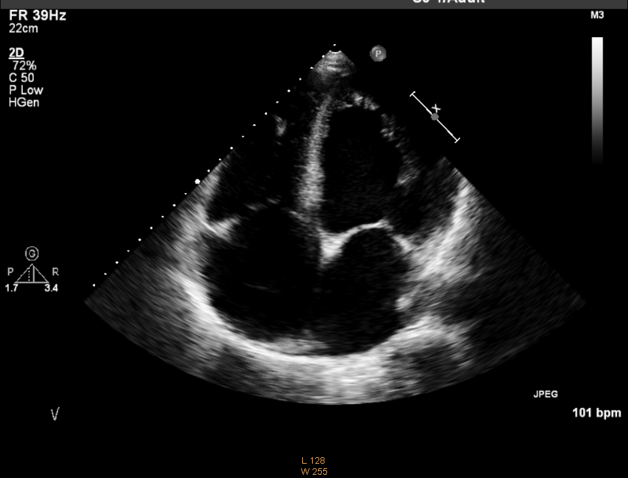
Рисунок 6
Результаты эхокардиографии при выписке

Slide 7
Рисунок 7 Результаты электрокардиографии при выписке

Slide 8
Рисунок 8

Slide 9
Динамика BNP
Рисунок 9
пг/мл

Slide 10
Таблица 1 Основные показатели ЭХОКГ при поступлении и на фоне инфузии серелаксина
Динамика показателей ЭХОКГ на фоне инфузии серелаксина
 | При поступлении | На фоне инфузии серелаксина
Левое предсердие (ЛП), см | 5,2 | 5,2
ЛП апикально, см | 6,0*5,0 | 5,9*5,0
Объем ЛП, мл | 118,0 | 100,0
КДР, см | 7,3 | 7,2
КСР, см | 5,7 | 5,7
МЖП, см | 1,4 | 1,4
ТЗСЛЖ, см | 1,3 | 1,3
ПЖ, см | 2,7 | 2,7
ПП, см | 6,0*5,5 | 5,9*5,5
ФВ ЛЖ, % | 22 | 29
Е/А | 1,9 | 1,7
СДЛА, мм.рт.ст. | 33 | 20
Трансмитральный поток | Псевдонормальный | Псевдонормальный
Зоны нарушения локальной сократимости | Не выявлено | Не выявлено
Клапанные регургитации | гемодинамически незначимые | гемодинамически незначимые

